Slide 1
形态学操作
通用形态学函数
讲师：李立宗

Slide 2

本节目标
理解形态学操作的组合
掌握通用形态学函数的使用

Slide 3
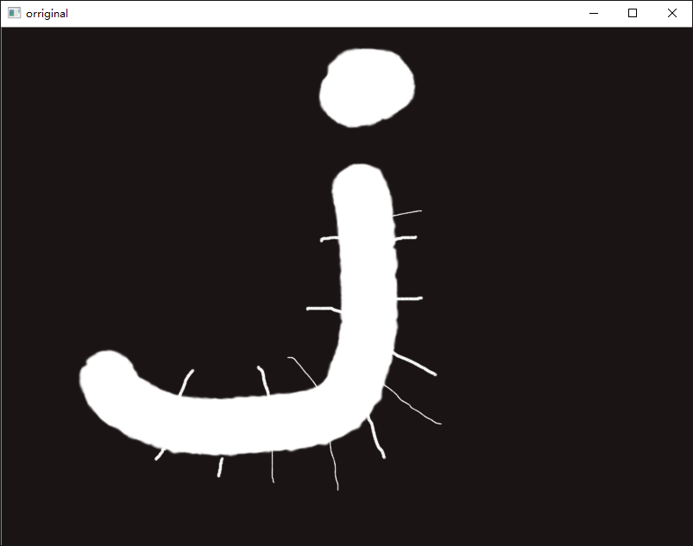
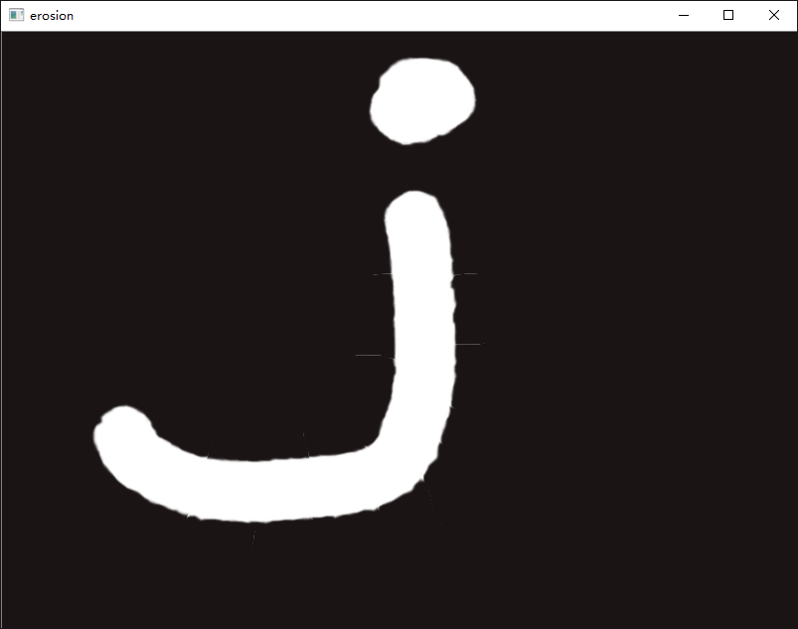
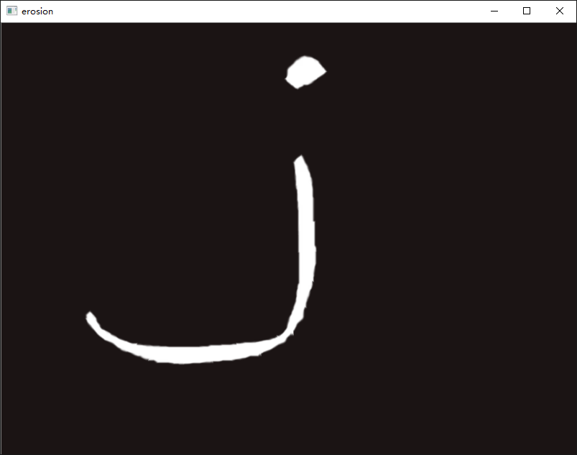
通用形态学函数
腐蚀小
腐蚀大

Slide 4

通用形态学函数
原始图像
腐蚀图像
膨胀图像

Slide 5
通用形态学函数
说明 | 形态学名称
先腐蚀后膨胀 | 开运算
先膨胀后腐蚀 | 闭运算
膨胀图减去腐蚀图 | 形态学梯度
原图像减去开运算 | 顶帽
闭运算减去原图像 | 黑帽
前景背景腐蚀运算的交集。 | 击中击不中

Slide 6
通用形态学函数
dst = cv2.morphologyEx( src, op, kernel[, anchor[, iterations[, borderType[, borderValue]]]]] )
dst – 经过形态学处理后所输出的目标图像。
src – 需要进行形态学操作的原始图像。
op – 操作类型。
参数kernel、anchor、iterations、borderType、borderValue与函数cv2.erode()内参数的含义一致。

Slide 7
通用形态学函数
dst = cv2.morphologyEx( src, op, kernel[, anchor[, iterations[, borderType[, borderValue]]]]] )
dst – 经过形态学处理后所输出的目标图像。
src – 需要进行形态学操作的原始图像。
op – 操作类型。
参数kernel、anchor、iterations、borderType、borderValue与函数cv2.erode()内参数的含义一致。

Slide 8
通用形态学函数
dst = cv2.morphologyEx( src, op, kernel[, anchor[, iterations[, borderType[, borderValue]]]]] )
dst – 经过形态学处理后所输出的目标图像。
src – 需要进行形态学操作的原始图像。
op – 操作类型。
参数kernel、anchor、iterations、borderType、borderValue与函数cv2.erode()内参数的含义一致。

Slide 9
通用形态学函数
dst = cv2.morphologyEx( src, op, kernel[, anchor[, iterations[, borderType[, borderValue]]]]] )
dst – 经过形态学处理后所输出的目标图像。
src – 需要进行形态学操作的原始图像。
op – 操作类型。
参数kernel、anchor、iterations、borderType、borderValue与函数cv2.erode()内参数的含义一致。

Slide 10
通用形态学函数
dst = cv2.morphologyEx( src, op, kernel[, anchor[, iterations[, borderType[, borderValue]]]]] )
op – 操作类型。
类型 | 说明 | 含义 | 操作
cv2.MORPH_ERODE | 腐蚀 | 腐蚀 | erode(src)
cv2.MORPH_DILATE | 膨胀 | 膨胀 | dilate(src)
cv2.MORPH_OPEN | 开运算 | 先腐蚀后膨胀 | dilate(erode(src))
cv2.MORPH_CLOSE | 闭运算 | 先膨胀后腐蚀 | erode(dilate(src))
cv2.MORPH_GRADIENT | 形态学梯度 | 膨胀图减去腐蚀图 | dilate(src)-erode(src)
cv2.MORPH_TOPHAT | 顶帽 | 原图像减去开运算 | src-open(src)
cv2.MORPH_BLACKHAT | 黑帽 | 闭运算减去原图像 | close(src)-src
cv2.MORPH_HITMISS | 击中击不中 | 前景背景腐蚀运算的交集。 | intersection(erode(src),erode(srcI))

Slide 11
通用形态学函数
dst = cv2.morphologyEx( src, op, kernel[, anchor[, iterations[, borderType[, borderValue]]]]] )
dst – 经过形态学处理后所输出的目标图像。
src – 需要进行形态学操作的原始图像。
op – 操作类型。
参数kernel、anchor、iterations、borderType、borderValue与函数cv2.erode()内参数的含义一致。

Slide 12
通用形态学函数
案例1：使用通用形态学函数完成图像腐蚀。

Slide 13
通用形态学函数
案例1：使用通用形态学函数完成图像腐蚀。
dst = cv2.morphologyEx( src, op, kernel[, anchor[, iterations[, borderType[, borderValue]]]]] )
类型 | 说明 | 含义 | 操作
cv2.MORPH_ERODE | 腐蚀 | 腐蚀 | erode(src)
cv2.MORPH_DILATE | 膨胀 | 膨胀 | dilate(src)
cv2.MORPH_OPEN | 开运算 | 先腐蚀后膨胀 | dilate(erode(src))
cv2.MORPH_CLOSE | 闭运算 | 先膨胀后腐蚀 | erode(dilate(src))
cv2.MORPH_GRADIENT | 形态学梯度 | 膨胀图减去腐蚀图 | dilate(src)-erode(src)
cv2.MORPH_TOPHAT | 顶帽 | 原图像减去开运算 | src-open(src)
cv2.MORPH_BLACKHAT | 黑帽 | 闭运算减去原图像 | close(src)-src
cv2.MORPH_HITMISS | 击中击不中 | 前景背景腐蚀运算的交集。 | intersection(erode(src),erode(srcI))

Slide 14

通用形态学函数
案例1：使用通用形态学函数完成图像腐蚀。
import cv2
import numpy as np
img=cv2.imread("image/erode.bmp")
k=np.ones((5,5),np.uint8)
r=cv2.morphologyEx(img,cv2.MORPH_ERODE,k)
cv2.imshow("img1",img)
cv2.imshow("result1",r)
cv2.waitKey()
cv2.destroyAllWindows()

Slide 15
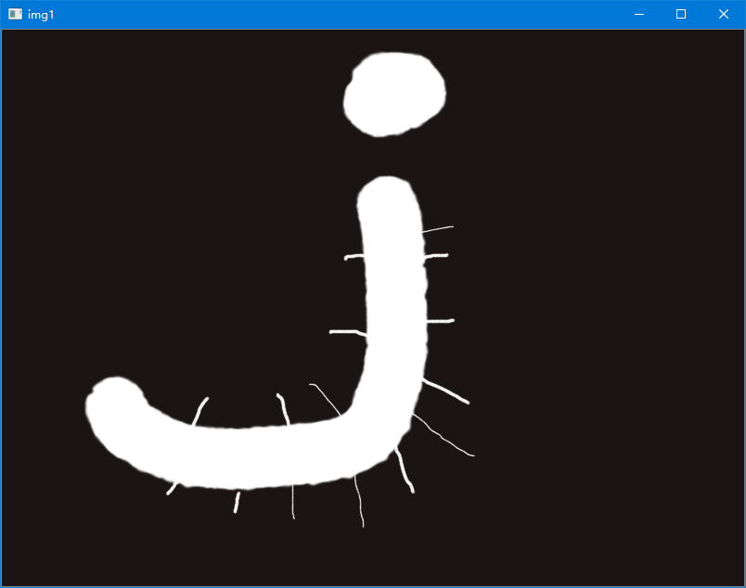

通用形态学函数
案例1：使用通用形态学函数完成图像腐蚀。
import cv2
import numpy as np
img=cv2.imread("image/erode.bmp")
k=np.ones((5,5),np.uint8)
r=cv2.morphologyEx(img,cv2.MORPH_ERODE,k)
cv2.imshow("img1",img)
cv2.imshow("result1",r)
cv2.waitKey()
cv2.destroyAllWindows()

Slide 16
通用形态学函数
案例2：使用通用形态学函数完成图像膨胀。

Slide 17
通用形态学函数
案例2：使用通用形态学函数完成图像膨胀。
dst = cv2.morphologyEx( src, op, kernel[, anchor[, iterations[, borderType[, borderValue]]]]] )
类型 | 说明 | 含义 | 操作
cv2.MORPH_ERODE | 腐蚀 | 腐蚀 | erode(src)
cv2.MORPH_DILATE | 膨胀 | 膨胀 | dilate(src)
cv2.MORPH_OPEN | 开运算 | 先腐蚀后膨胀 | dilate(erode(src))
cv2.MORPH_CLOSE | 闭运算 | 先膨胀后腐蚀 | erode(dilate(src))
cv2.MORPH_GRADIENT | 形态学梯度 | 膨胀图减去腐蚀图 | dilate(src)-erode(src)
cv2.MORPH_TOPHAT | 顶帽 | 原图像减去开运算 | src-open(src)
cv2.MORPH_BLACKHAT | 黑帽 | 闭运算减去原图像 | close(src)-src
cv2.MORPH_HITMISS | 击中击不中 | 前景背景腐蚀运算的交集。 | intersection(erode(src),erode(srcI))

Slide 18
通用形态学函数
案例2：使用通用形态学函数完成图像膨胀。
import cv2
import numpy as np
img=cv2.imread("image/sketch.bmp")
k=np.ones((5,5),np.uint8)
r=cv2.morphologyEx(img,cv2.MORPH_DILATE,k)
cv2.imshow("img1",img)
cv2.imshow("result1",r)
cv2.waitKey()
cv2.destroyAllWindows()

Slide 19
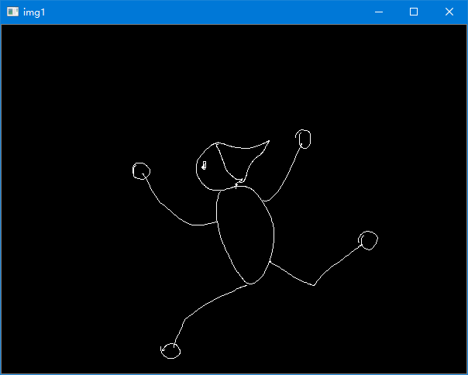
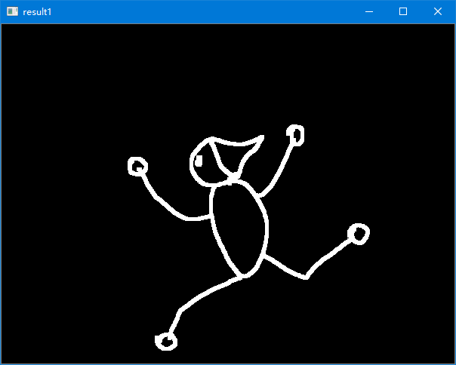
通用形态学函数
案例2：使用通用形态学函数完成图像膨胀。
import cv2
import numpy as np
img=cv2.imread("image/sketch.bmp")
k=np.ones((5,5),np.uint8)
r=cv2.morphologyEx(img,cv2.MORPH_DILATE,k)
cv2.imshow("img1",img)
cv2.imshow("result1",r)
cv2.waitKey()
cv2.destroyAllWindows()

Slide 20
总结
形态学操作的组合
通用形态学函数的使用

